Slide 1

Segmentez des clients d'un site e-commerce

Slide 2
Sommaire
Contexte du projet……………………………………………………………………………………………………………………………………………………………………………………………………………………………………3
Première partie : Analyse exploratoire……………………………………………………………………………………………………………………………………………………………………………………………………..4
Un exemple avec la représentation graphique des clients………………………………………………………………………………………………………………………………………………………………………..5
Analyse des commandes passées par client…………………………………………………………………………………………………………………………………………………………………………………………….6
Analyser le nombre de commandes par client et calculer le pourcentage de clients ayant passé plusieurs commandes…………………………………………………………………………7
Feature engineering………………………………………………………………………………………………………………………………………………………………………………………………………………………………..8
Nombre de commandes par client…………………………………………………………………………………………………………………………………………………………………………………………………………..9
Une représentation graphique des indicateurs RFM……………………………………………………………………………………………………………………………………………………………………………….10
Deuxième partie : Essais des différentes approches de modélisation…………………………………………………………………………………………………………………………………………………….11
Construction modèle de clustering basique……………………………………………………………………………………………………………………………………………………………………………………………12
Clustering avec l'algorithme K-means sur les indicateurs RFM………………………………………………………………………………………………………………………………………………………………..13
Vérifier que le nombre de cluster k sélectionnés donne un sens pour l'application métier et répond au besoin métier…………………………………………………………………………14
Des boxplots pour chaque cluster afin de mieux comprendre la segmentation des clients…………………………………………………………………………………………………………………….15
Ajuster le nombre de clusters à 3 pour obtenir une segmentation intéressante pour le marketing…………………………………………………………………………………………………………16
Création de nouveaux indicateurs plus pertinents…………………………………………………………………………………………………………………………………………………………………………………..17
Une représentation graphique des données avec les nouveaux indicateurs…………………………………………………………………………………………………………………………………………….18
Clustering K-means avec les nouveaux indicateurs………………………………………………………………………………………………………………………………………………………………………………….19
Tester d'autres algorithmes de clustering…………………………………………………………………………………………………………………………………………………………………………………………………20
Comparaison des 3 modèles de clustering utilisés…………………………………………………………………………………………………………………………………………………………………………………..21
Troisième partie : Simulation pour déterminer la fréquence nécessaire de mise à jour du modèle de segmentation…………………………………………………………………………….22
Réaliser un PCA pour réduire la dimension de notre jeu de données………………………………………………………………………………………………………………………………………………………23
Entrainer nos modèles de clustering……………………………………………………………………………………………………………………………………………………………………………………………………….24
Déterminer au bout de combien de temps le modèle de clustering devient obsolète et nécessite d'être réentraîné……………………………………………………………………………..25
Une représentation graphique du score ARI pour le modèle K-Means…………………………………………………………………………………………………………………………………………………….26
Conclusion………………………………………………………………………………………………………………………………………………………………………………………………………………………………………………27
Quelques liens qui ont servi à la réalisation de ce projet………………………………………………………………………………………………………………………………………………………………………...28

Slide 3

Contexte du projet
Le but est de faire une segmentation de clients c’est-à-dire d’aider l'équipe marketing à adopter de meilleures stratégies de vente en fonction de différentes typologies de clients
Nous avons utilisé la base de données de l’entreprise Olist qui est composée de plusieurs tables comme vous le voyez sur cette slide
La table la plus importante est celle des « customers », il y a aussi les « orders »
Durant toute la procédure, il faudra lier les tables entre elles en fonction des différentes clés pour pouvoir effectuer l’exploration

Slide 4
Première partie : Analyse exploratoire

Slide 5
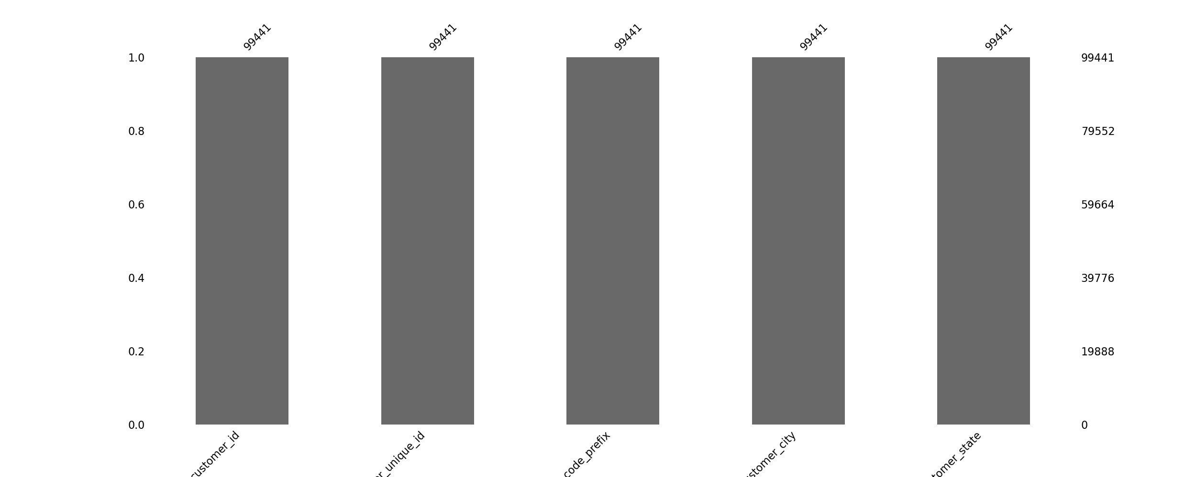
Un exemple avec la représentation graphique des clients

Slide 6
Analyse des commandes passées par client

Slide 7
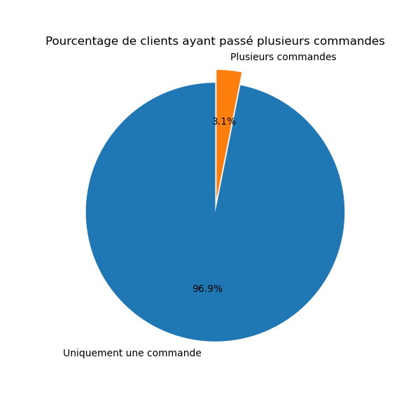
Analyser le nombre de commandes par client et calculer le pourcentage de clients ayant passé plusieurs commandes

Slide 8
Feature engineering

Slide 9
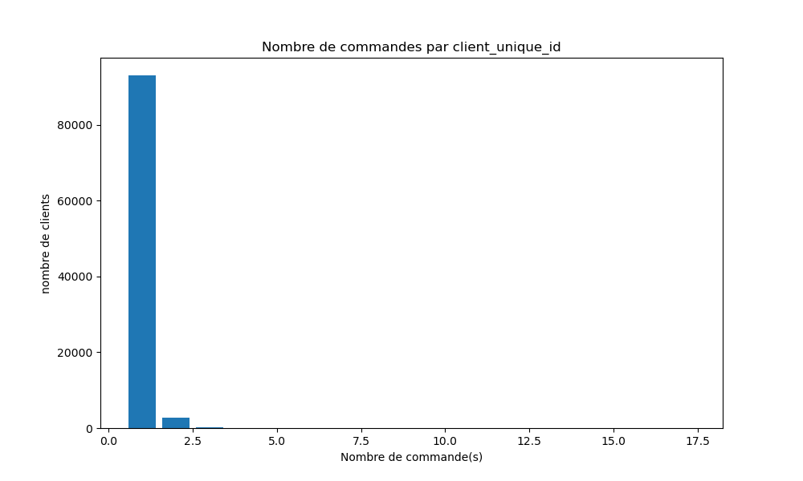
Nombre de commandes par client

Slide 10
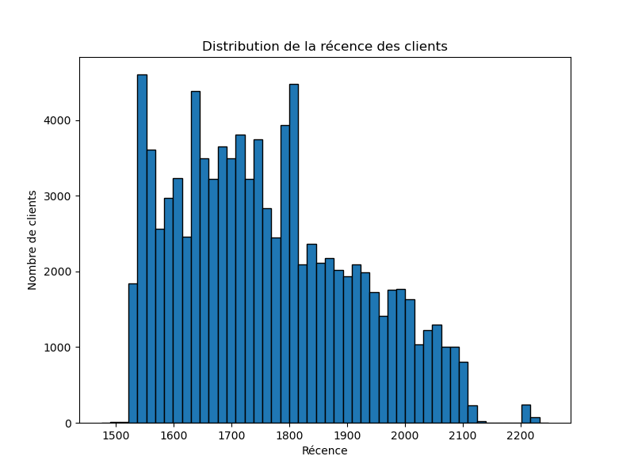
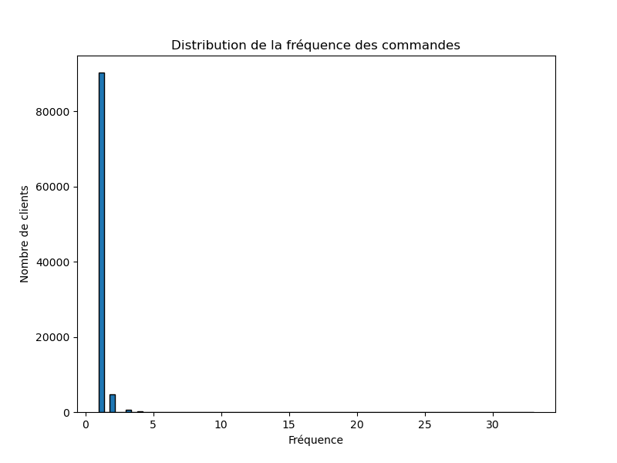
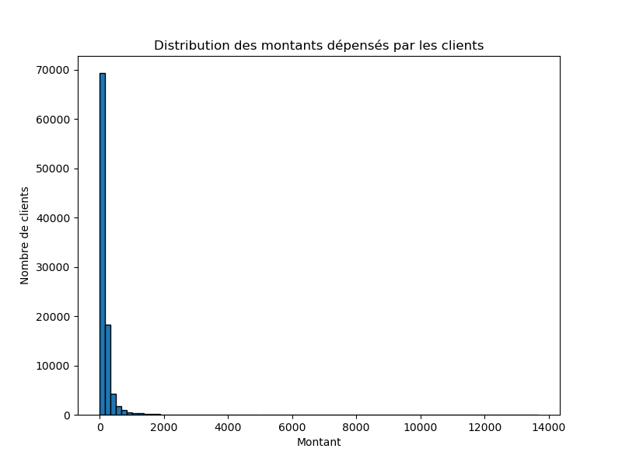
Une représentation graphique des indicateurs RFM
La fréquence des commandes
La récence des clients
Montants dépensés par les clients
Notes:
Les métriques RFM sont utilisées dans le domaine du marketing pour évaluer et segmenter la base de clients en fonction de leur comportement d'achat. RFM est l'acronyme de Récence (Recency), Fréquence (Frequency) et Montant (Monetary)
Récence (Recency) : mesure depuis combien de temps un client a effectué son dernier achat.
Fréquence (Frequency) : mesure le nombre total d'achats effectués par un client sur une période donnée. Les clients ayant effectué un plus grand nombre d'achats sont généralement considérés comme plus fidèles et précieux.
Montant (Monetary) : représente le montant total dépensé par un client sur une période donnée. Les clients ayant dépensé davantage sont souvent considérés comme plus rentables

Slide 11
Deuxième partie : Essais des différentes approches de modélisation

Slide 12
Construction modèle de clustering basique

Slide 13
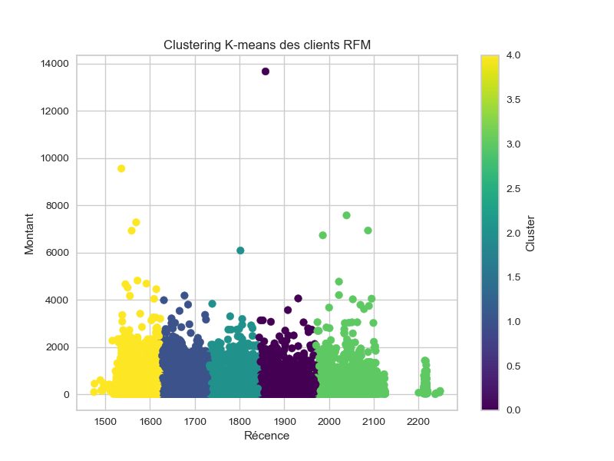
Clustering avec l'algorithme K-means sur les indicateurs RFM

Slide 14
Vérifier que le nombre de cluster k sélectionnés donne un sens pour l'application métier et répond au besoin métier

Slide 15
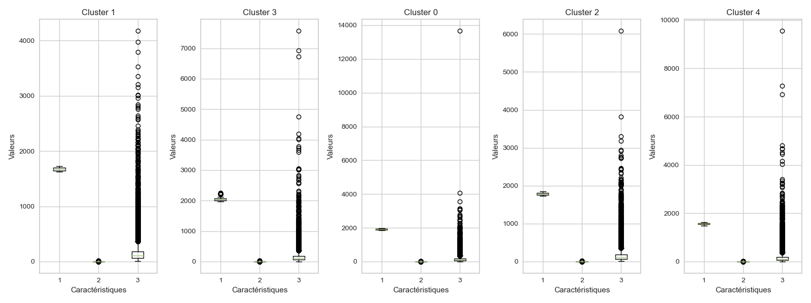
Des boxplots pour chaque cluster afin de mieux comprendre la segmentation des clients

Slide 16
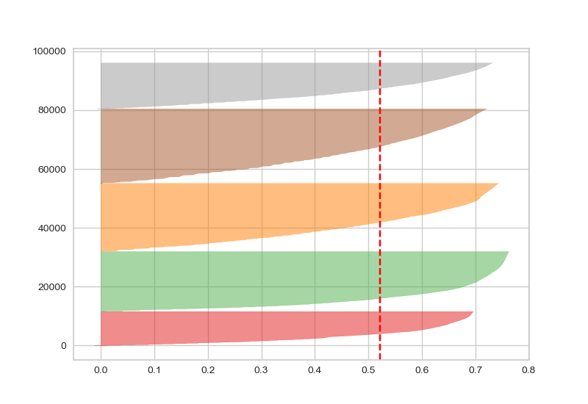
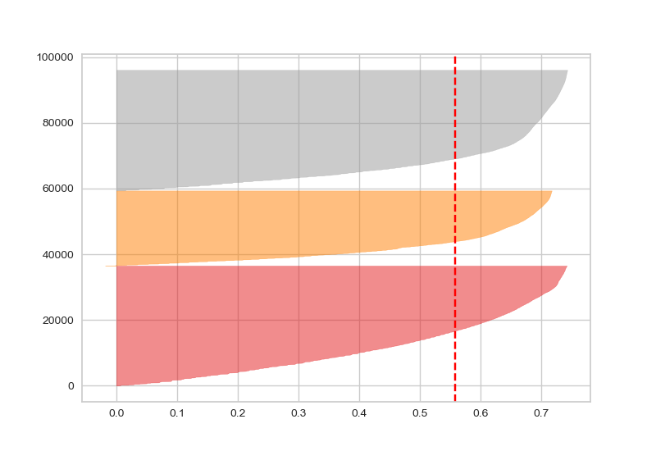
Ajuster le nombre de clusters à 3 pour obtenir une segmentation intéressante pour le marketing
Coefficient de silhouette avec 5 clusters
Coefficient de silhouette avec 3 clusters

Slide 17
Création de nouveaux indicateurs plus pertinents
Notes:
La silhouette est une mesure statistique utilisée pour évaluer la qualité d'un regroupement (clustering) d'un ensemble de données. Elle permet de déterminer à quel point les objets d'un même groupe sont similaires les uns aux autres et à quel point ils diffèrent des objets des autres groupes

Slide 18
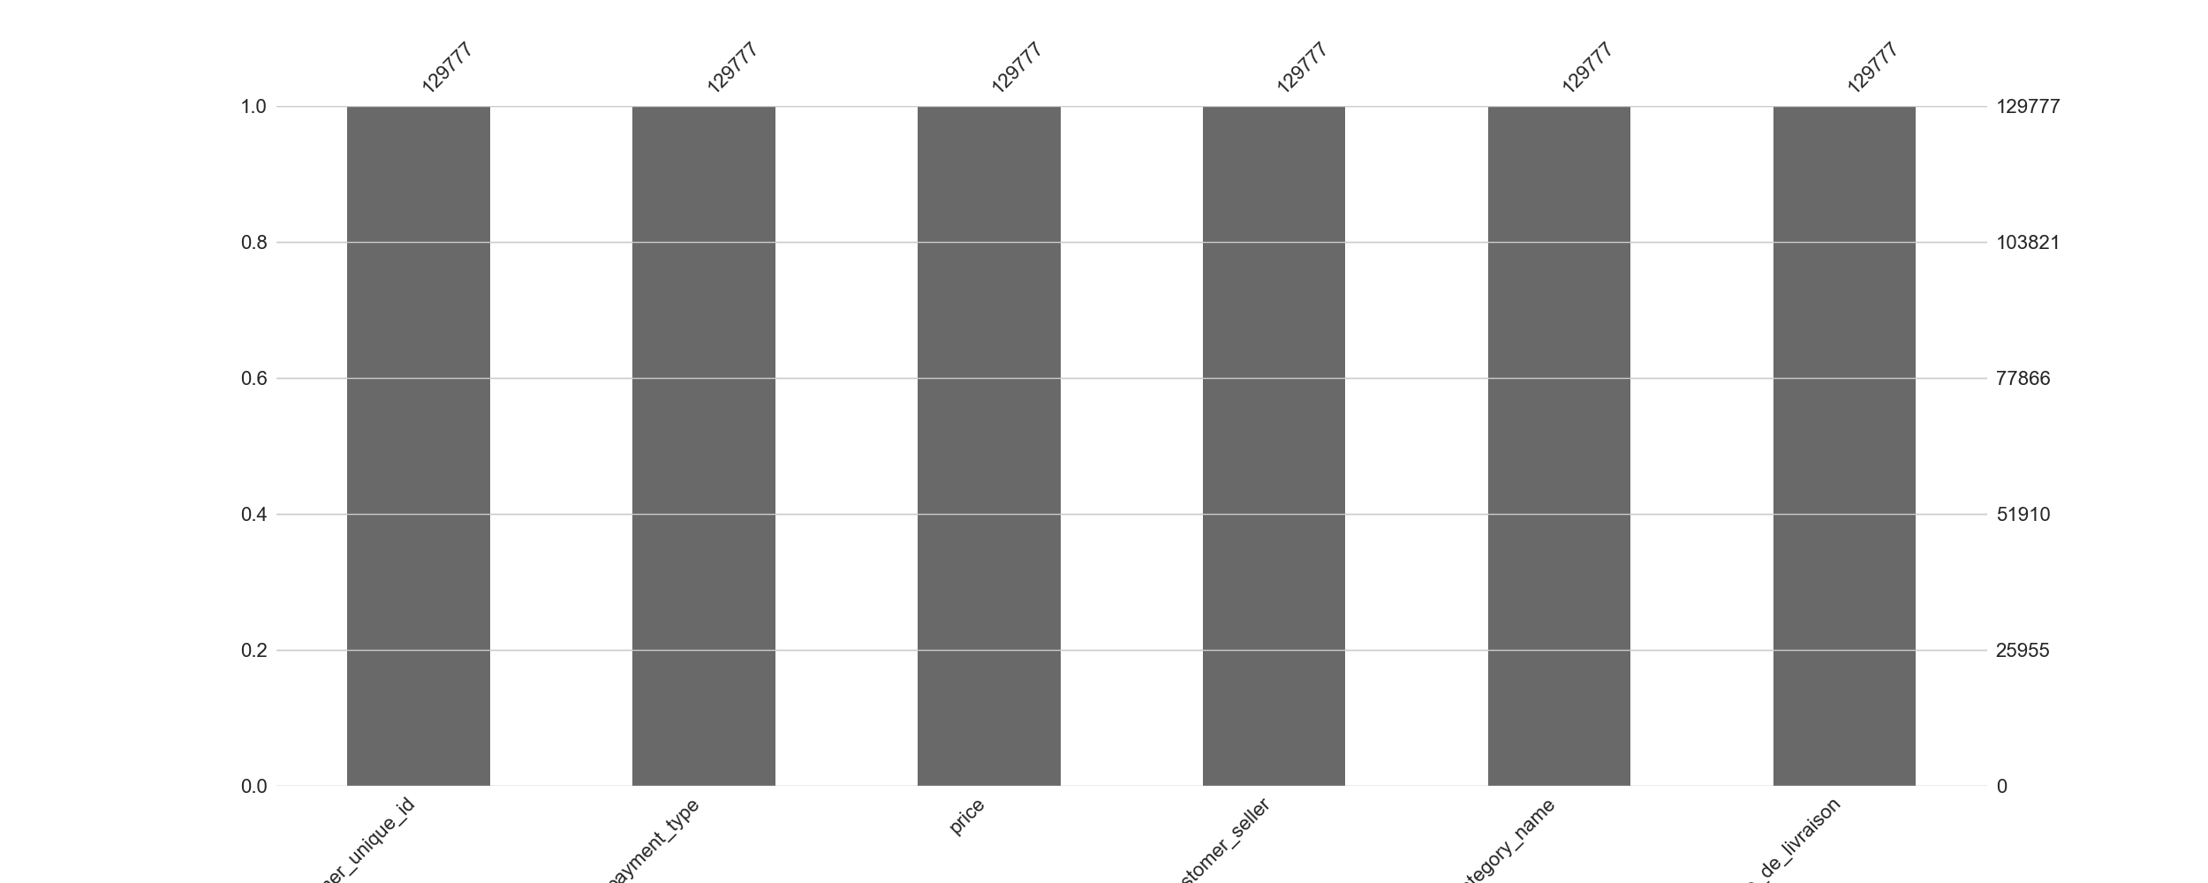
Une représentation graphique des données avec les nouveaux indicateurs

Slide 19
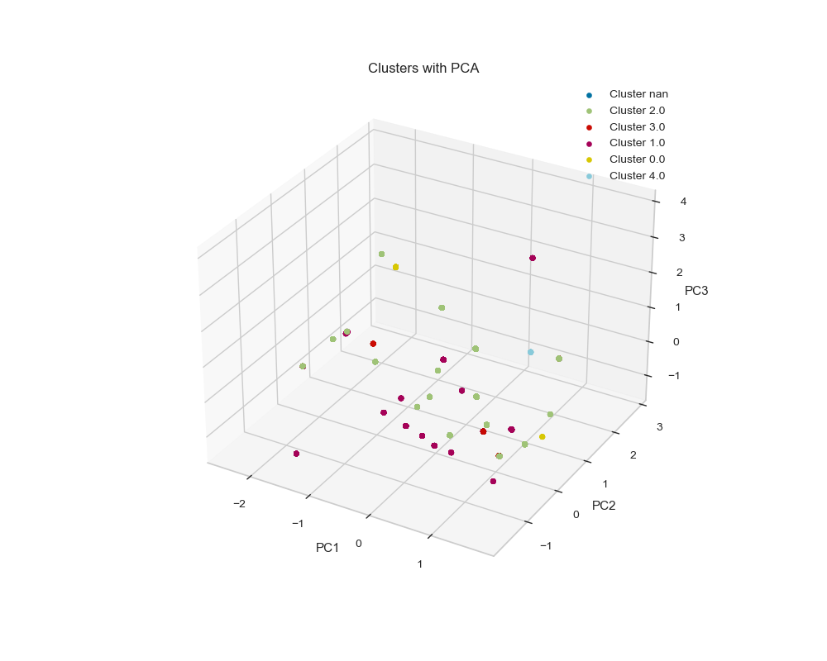
Clustering K-means avec les nouveaux indicateurs

Slide 20
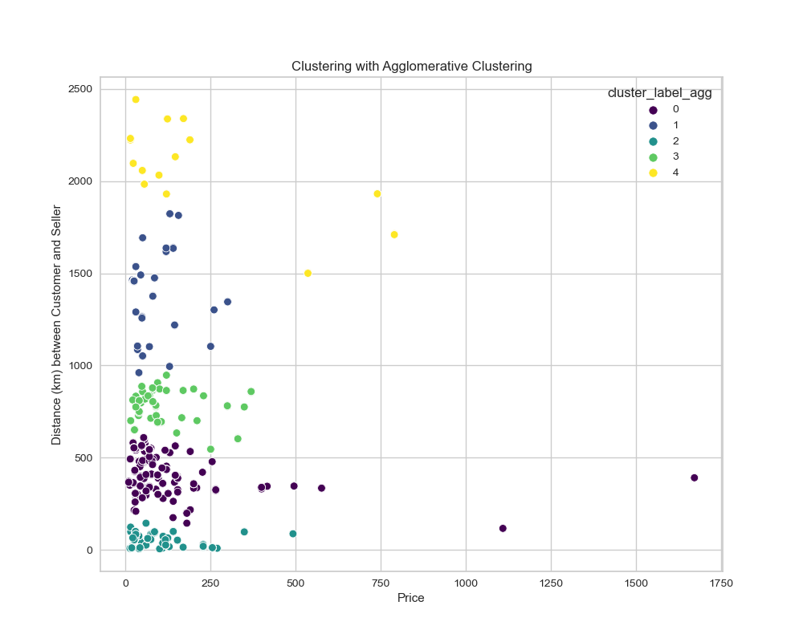
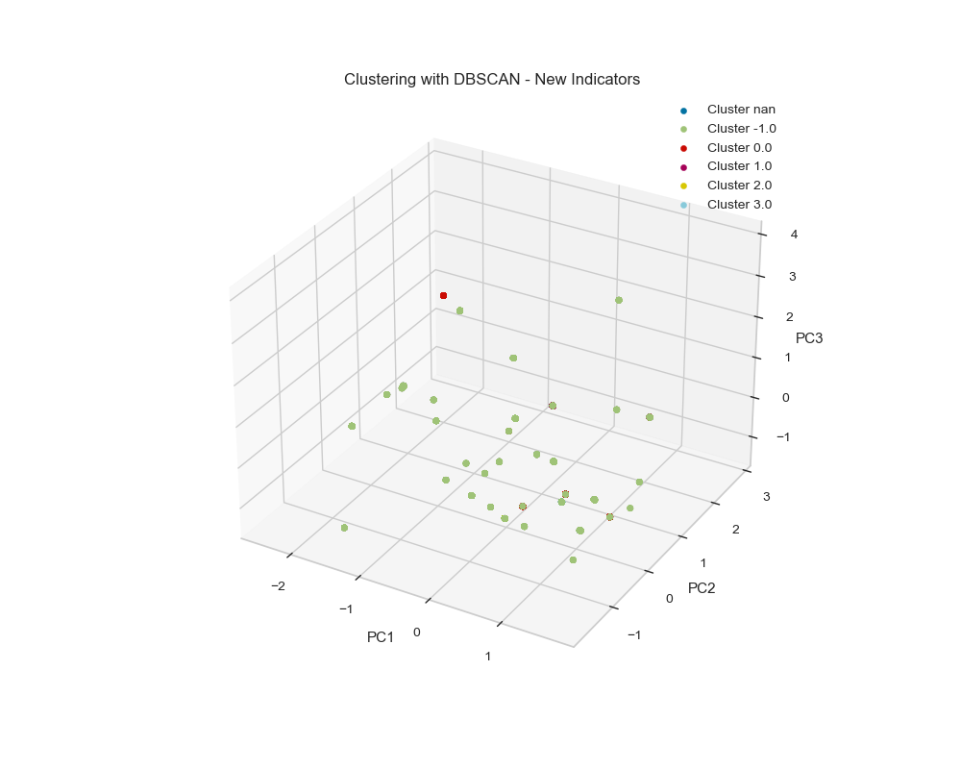
Tester d'autres algorithmes de clustering
Clustering avec l'algorithme DBSCAN
Clustering avec l'algorithme Agglomerative Clustering

Slide 21
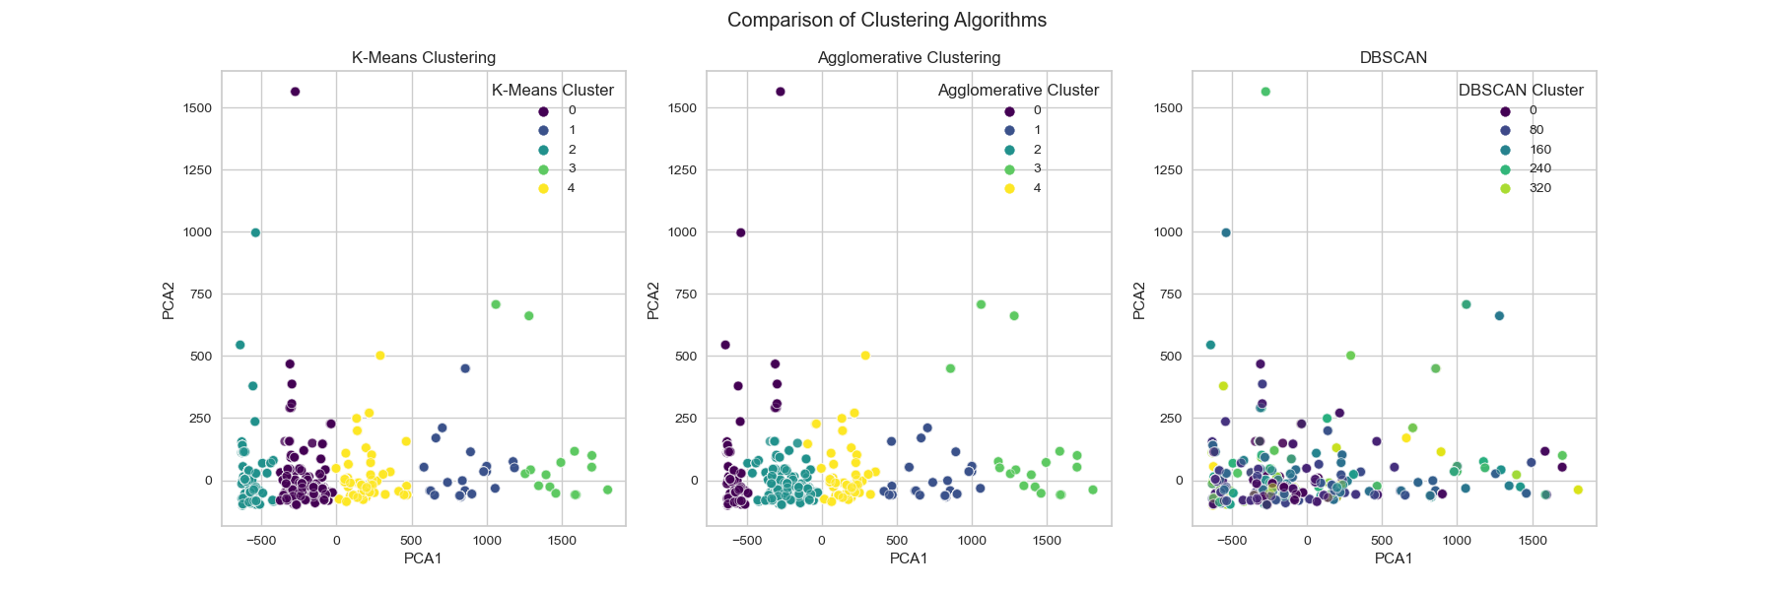
Comparaison des 3 modèles de clustering utilisés

Slide 22
Troisième partie : Simulation pour déterminer la fréquence nécessaire de mise à jour du modèle de segmentation

Slide 23
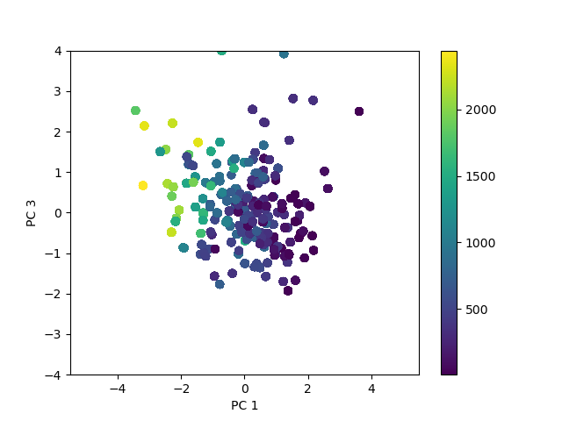
Réaliser un PCA pour réduire la dimension de notre jeu de données
Notes:
Les clients et les vendeurs les plus proches (points bleu foncé) sont plutôt situées dans la partie droite du graphe (PC1 > 0) et les moins proches (points jaunes) plutôt dans la partie gauche (PC1 < 0)

Slide 24
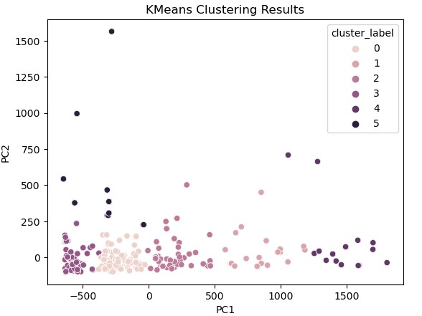
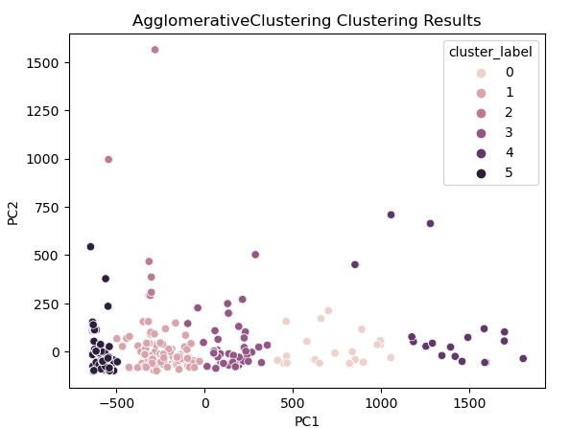
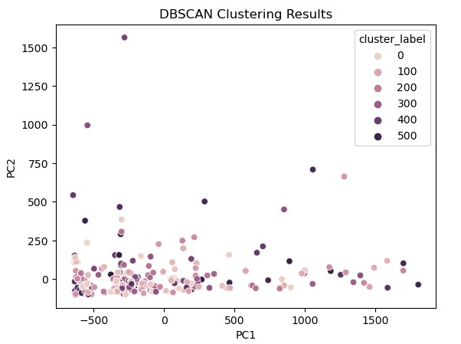
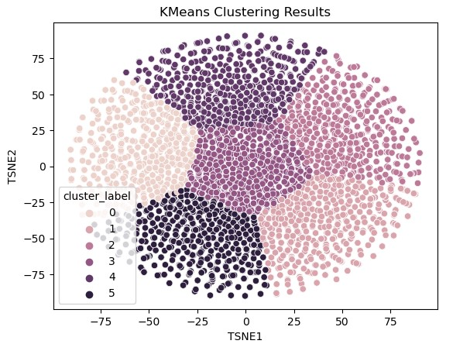
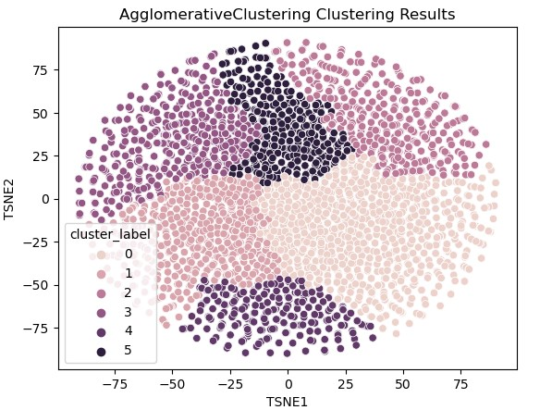
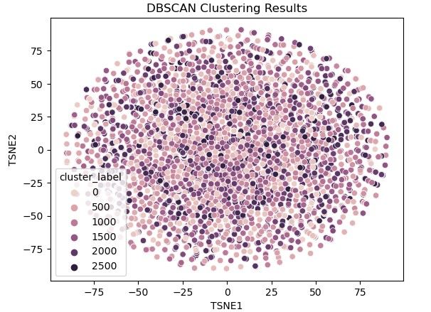
Entrainer nos modèles de clustering

Slide 25
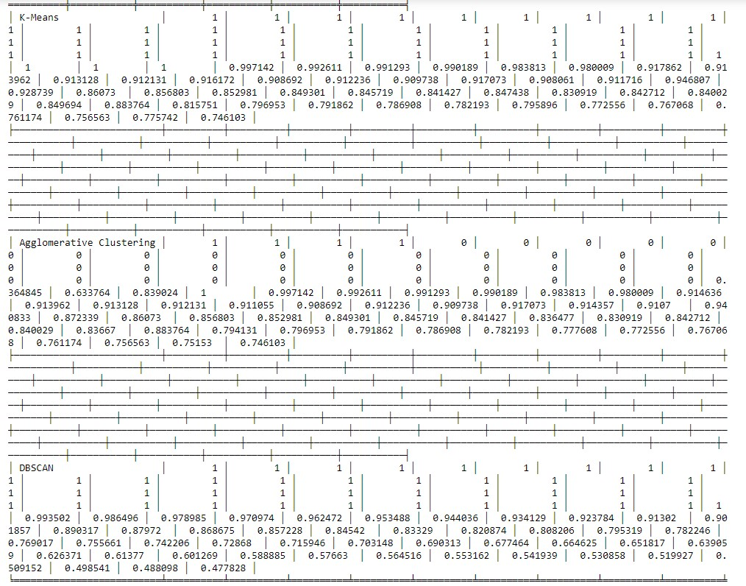
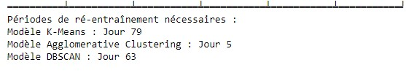
Déterminer au bout de combien de temps le modèle de clustering devient obsolète et nécessite d'être ré-entraîné
Notes:
Le score ARI (Adjusted Rand Index) est une mesure statistique utilisée pour évaluer la similarité entre deux regroupements (clustering) d'un ensemble de données. Il compare les regroupements prédits par un algorithme de clustering avec les véritables regroupements (étiquettes) des données
Le score ARI est souvent utilisé pour comparer les performances de différents algorithmes de clustering ou pour évaluer la stabilité d'un regroupement en mesurant sa cohérence par rapport aux étiquettes véritables. C'est une mesure largement utilisée dans l'évaluation des regroupements pour mesurer la qualité et la similarité entre les regroupements prédits et les regroupements de référence.

Slide 26
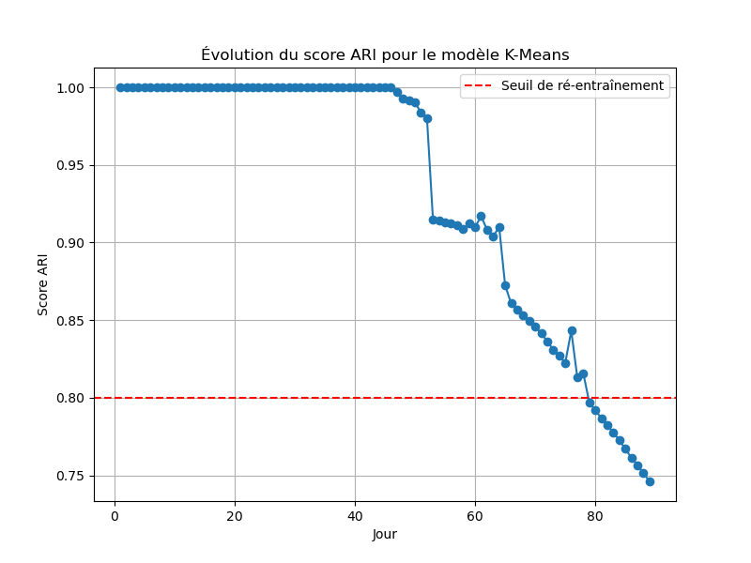
Une représentation graphique du score ARI pour le modèle K-Means

Slide 27
Conclusion
Nature inhabituelle des jeux de données avec seulement 3% des clients ayant effectué plus d'une commande
Toutefois, suite à l’analyse comparative, le modèle K-Means était le plus performant
Afin de maintenir la haute performance de l'algorithme, nous recommandons un contrat de maintenance d'une durée de deux mois et demi
Cette approche garantira que le modèle reste précis et adapté aux besoins de l'entreprise
Notes:
En conclusion, malgré la nature inhabituelle des jeux de données avec seulement 3% des clients ayant effectué plus d'une commande, notre analyse comparative a révélé que le modèle K-Means était le plus performant actuellement. Cependant, afin de maintenir la haute performance de l'algorithme, nous recommandons un contrat de maintenance d'une durée de deux mois et demi. Cette approche garantira que le modèle reste précis et adapté aux besoins de l'entreprise. Nous sommes convaincus que cette solution permettra d'optimiser les performances et de fournir des résultats de qualité supérieure pour soutenir la prise de décision et les stratégies marketing

Slide 28
Quelques liens qui ont servi à la réalisation de ce projet
https://medium.com/red-buffer/k-means-clustering-an-unsupervised-machine-learning-algorithm-e5122eb391c4
https://scikit-learn.org/stable/modules/generated/sklearn.cluster.DBSCAN.html
https://www.section.io/engineering-education/using-geopy-to-calculate-the-distance-between-two-points/
https://towardsdatascience.com/machine-learning-algorithms-part-12-hierarchical-agglomerative-clustering-example-in-python-1e18e0075019
https://www.kaggle.com/code/kautumn06/yellowbrick-clustering-evaluation-examples/notebook

